Slide 1
פרק 2 - בסיס סטטיסטי
2.4 יחסים בין משתנים
מאת: אריאל בר-יצחק
ייעוץ פדגוגי: ד"ר קובי מייק

Slide 2
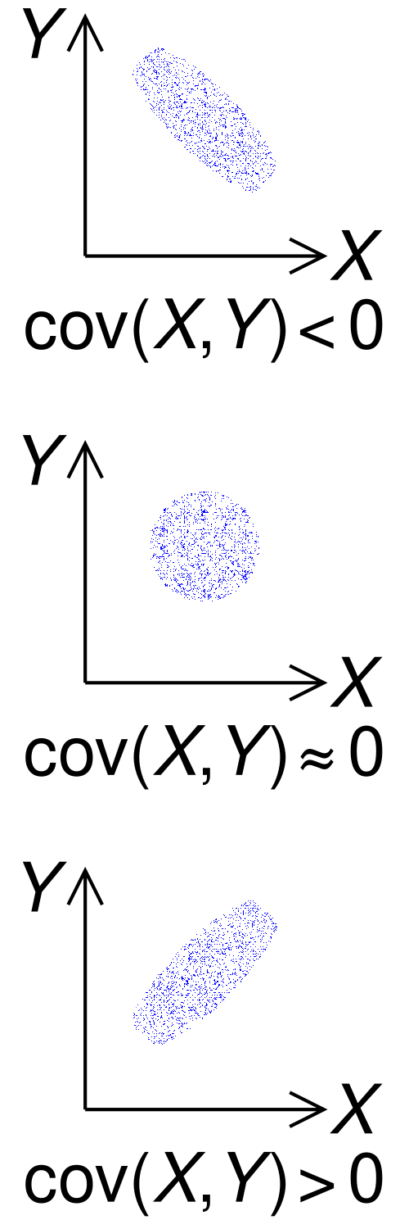

שונות משותפת,Covariance
שונות משותפת היא מדד סטטיסטי שמתאר איך שני משתנים נעים יחד.
$$−∞<Cov\left(X,Y\right)<∞$$
שונות משותפת חיובית, שני המשתנים עולים ויורדים יחד
שונות משותפת שלילית, אחד עולה והשני יורד
שונות משותפת אפס, אין קשר לינארי
מקור התמונה

Slide 3
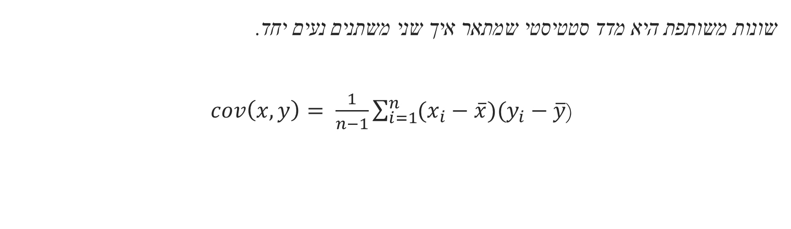
שונות משותפת,Covariance
שונות משותפת היא מדד סטטיסטי שמתאר איך שני משתנים נעים יחד.
$cov\left(x,y\right)= \frac{1}{n−1}\sum_{i=1}^{n}{(x_{i}−\overline{x})(y_{i}−\overline{y}}$)

Slide 4
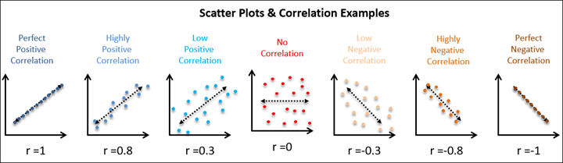

קורלציה,Correlation
קורלציה היא מדד סטטיסטי שמתאר כמה חזק ובאיזה כוון שני משתנים קשורים. בלי תלות ביחידות המדידה שלהם.
$$−1≤Corr\left(X,Y\right)≤1$$
קורלציה קרובה ל 1+, קשר לינארי מושלם חיובי
קורלציה קרובה ל 0, אין קשר לינארי
קורלציה קרובה ל 1-, קשר לינארי מושלם שלילי

Slide 5
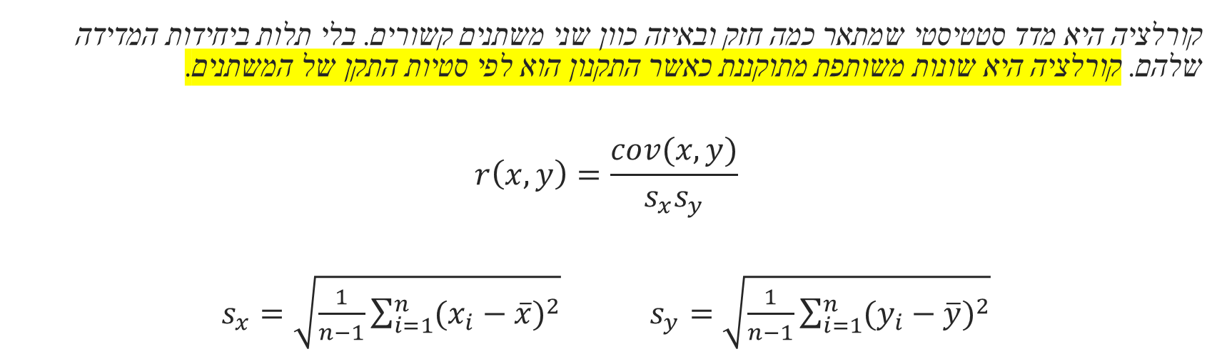
קורלציה,Correlation
קורלציה היא מדד סטטיסטי שמתאר כמה חזק ובאיזה כוון שני משתנים קשורים. בלי תלות ביחידות המדידה שלהם. קורלציה היא שונות משותפת מתוקננת כאשר התקנון הוא לפי סטיות התקן של המשתנים.
$$r\left(x,y\right)=\frac{cov(x,y)}{s_{x}s_{y}}$$
$s_{x}=\sqrt{\frac{1}{n−1}\sum_{i=1}^{n}{{(x_{i}−\overline{x})}^{2}}}$ $s_{y}=\sqrt{\frac{1}{n−1}\sum_{i=1}^{n}{{(y_{i}−\overline{y})}^{2}}}$

Slide 6
קורלציה (correlation) השפעה (influence) וסיבתיות (causality)
קורלציה – שינוי בערך של משתנה X מופיע יחד עם שינוי בערך של משתנה Y, אולם לא בהכרח שיש השפעה בין X ל-Y
  דוגמא: מכירות גלידה (X) ומקרי מוות מטביעה (Y)
השפעה/סיבתיות – שינוי בערך של משתנה X משפיע על הערך של משתנה Y (דרך מנגנון שיכול להיות לא ידוע). כדי להוכיח השפעה/סיבתיות יש צורך בניסוי או מבחנים סטטיסטיים מתקדמים
  דוגמא: עישון (X) גורם לסרטן (Y)

Slide 7
קורלציה (correlation) אינה מעידה על השפעה (influence) / סיבתיות (causality)
האם זו קורלציה או השפעה/סיבתיות?
  קשר בין גובה של הורה (X) לבין גובה של צאצא (Y)
  קשר בין גובה של צאצא (X) לבין גובה של הורה (Y)
  קשר שעות לימוד (X) והצלחה בבחינה (Y)
  קשר בין מכירות של מטריות (X) לתאונות דרכים (Y)
  קשר בין מספר החסידות (X) למספר הילדים (Y) במדינות אירופה

